Slide 1
Byakugan
Visão Computacional
Douglas Gabriel da Silva Araújo;
Isaac Marlon da Silva Lourenço;
Paulo Vitor Lima Borges.
Lennedy Campos Soares
ABRIL/2019

Slide 2
SUMÁRIO
Introdução & Problemática;
Objetivos;
Soluções Similares;
Solução Tecnológica;
Tecnologias Utilizadas;
Cronograma;
Referências.

Slide 3
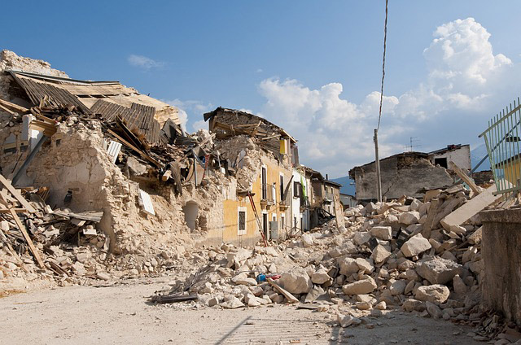
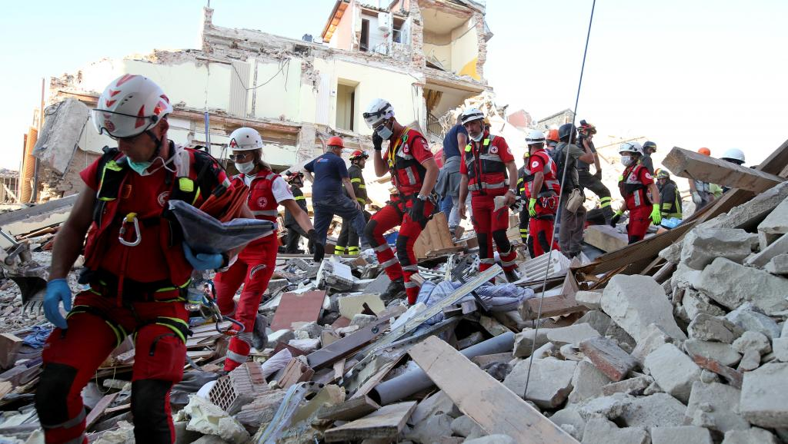
INTRODUÇÃO & PROBLEMÁTICA
Difícil acesso em áreas de desastre;
Poucos equipamentos precisos que identifiquem vítimas;
Risco mútuo (resgatadores correm risco);

Slide 4
OBJETIVOS

Slide 5
SOLUÇÕES SIMILARES

Slide 6






TECNOLOGIAS UTILIZADAS

Slide 7
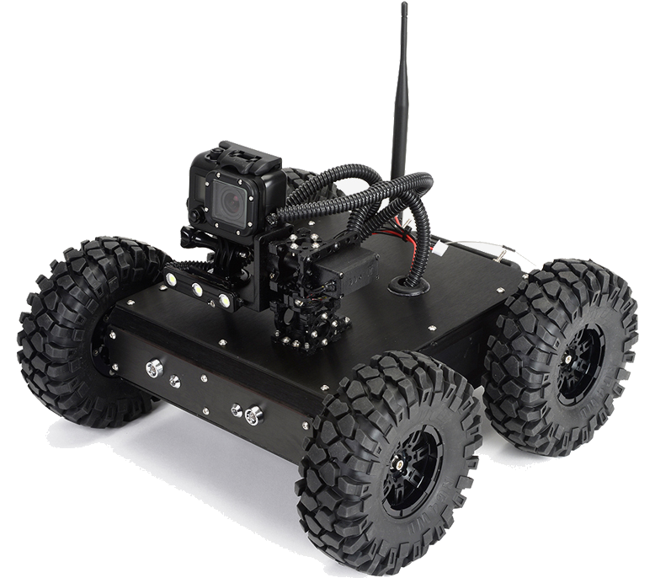
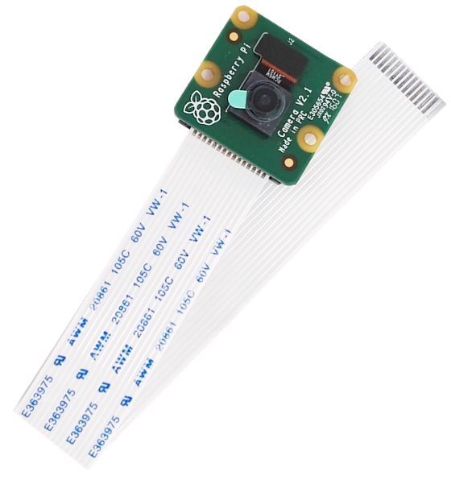
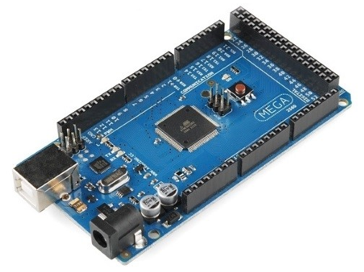
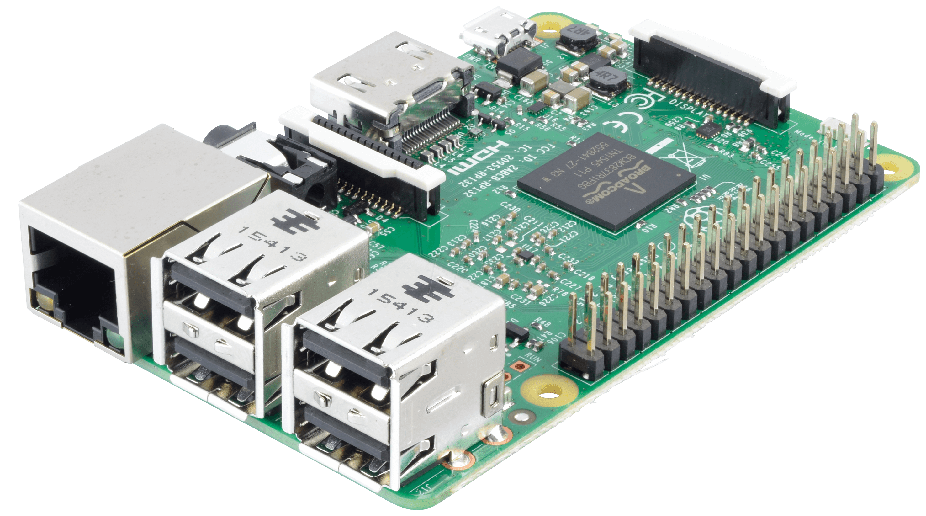
SOLUÇÃO TECNOLÓGICA

Slide 8
DIAGRAMA DE BLOCOS

Slide 9
CRONOGRAMA
Atividade | Fev | Mar | Abr | Mai | Jun | Jul | Ago | Set | Out | Nov
Estudo Tecnologias | X | X | X
Com. Arduino/PC |  | X | X | X
Apresentação 1 |  |  | X
Ident. Vítimas/Área |  |  | X | X | X
Acoplam. Cam/Rob. |  |  |  | X | X | X | X
Apresentação 2 |  |  |  |  |  |  | X
Resgate da Vítima |  |  |  |  | X | X | X | X | X
Competição OBR |  |  |  |  |  |  |  |  | X
Expotec |  |  |  |  |  |  |  |  |  | X

Slide 10
REFERÊNCIAS
Referências amplas sobre o projeto;

Slide 11
DÚVIDAS?

